Slide 1
Marcas Secundarias
Sub marcas
Marcas Blancas

Slide 2
Aprendizaje de la clase de hoy
Conocer el rol de las marcas secundarias
La importancia de marcas secundarias
Ejemplos de marcas secundarias
Marcas blancas como concepto
Rol de las marcas blancas
Ejemplos marcas blancas

Slide 3
Quiz Grupal
Pregunta:
Desarrolle y Justifique la posibilidad de desarrollar una Sub-marca .
Que se espera:
El alumno deberá presentar una propuesta ante la alternativa de la creación de sub-marca donde si la propuesta es desarrollar una sub-marca deben justificar el por que la desarrolla ,identificando el mercado , su objetivo y su beneficio a la marca principal. Presentar marca con todos sus elementos y packaging
En el caso de que la opción sea no desarrollar una sub-marca justificar estratégicamente por que de esta decisión

Slide 4
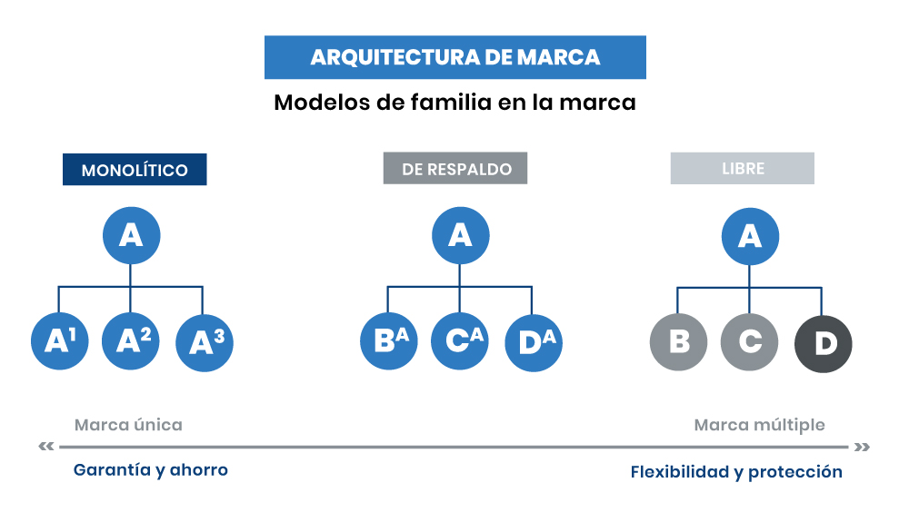
Modelo de arquitectura de marca
https://youtu.be/dAOAChvnKUY
Hibrido
HIBRIDO

Slide 5
Tipos de arquitectura de marca: ¿Dónde encajan las marcas secundarias?

Slide 6
Marca madre
La marca madre es el elemento central y transmite las demás marcas valor diferencial a las demás marcas

Slide 7





Marcas de Walmart en Chile Como Retail

Slide 8
Marcas de Walmart en el consumo masivo

Slide 9
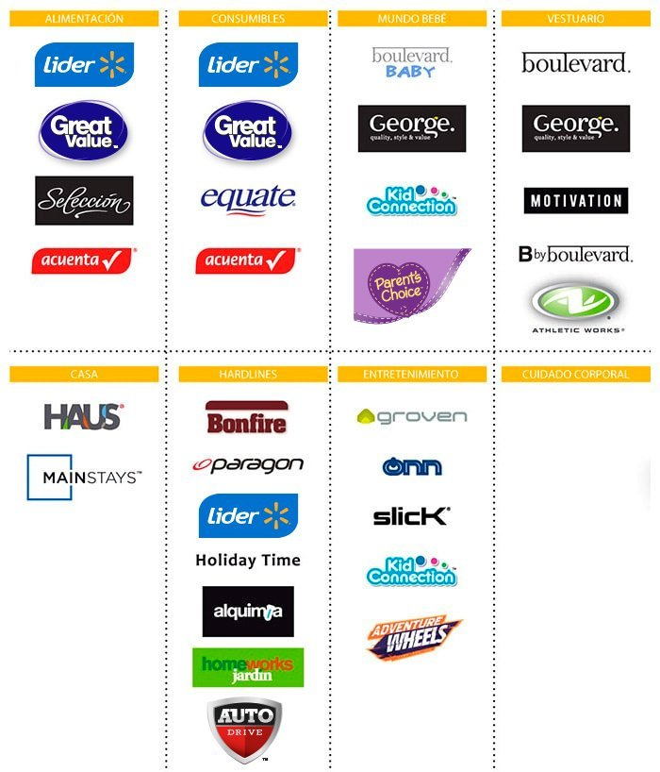

Slide 10
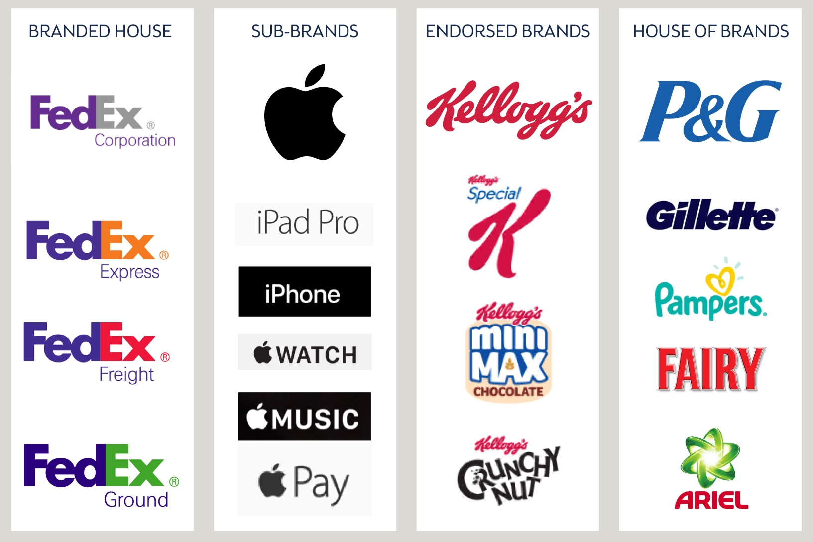
Otros ejemplos

Slide 11
Definición de Marcas Submarca
Una submarca es una extensión estratégica de una marca principal que permite diversificar productos, públicos y posicionamientos sin perder la conexión con la marca matriz
la sub-marca que trabaja y actúa por debajo de la marca principal de una compañía.
La submarca debe cumplir ciertos requisitos para mantener el orden dentro de la estructura empresarial:
El rol de la Sub Marca está bien definido y relacionado con las otras marcas.
La marca principal mantiene un control sobre de la Sub Marca
Los objetivos estratégicos a corto y largo plazo son coherentes con los de la marca principal.
La arquitectura de la marca depende de la relación entre las Sub Marca y la posición de la principal.
El nivel de similitud en atributos y valores con la marca principal será determinado por el tipo de arquitectura que tenga la marca.

Slide 12
Marca principal y marca Submarca
La marca principal y la submarca son las marcas que conforman la estructura y jerarquía interna de una compañía, comprendiendo las líneas de negocio, productos y servicios.
La arquitectura de marca de una compañía viene determinada con estas dos tipologías de marca.
Algunas consideraciones a tener en cuenta para desarrollar una óptima y eficaz estructura son:
Las actuaciones de marca principal tienen un papel muy importante sobre el resto de sub-marcas.
Las Submarcas mantienen una relación con la principal, determinando el modelo de arquitectura de marca según las funcionalidades y recursos de estas.
Existen 4 modelos según la relación entre los dos tipos de marca: el modelo monolítico, el endosado, el de marcas independientes o el híbrido.
La creación de nuevas submarcas y marcas secundarias debe contemplar los criterios y la dirección estratégica de la marca principal.
La relación de las submarcas con la principal debe ser coherente para que las audiencias perciban claridad y orden.

Slide 13
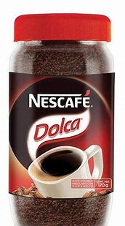
En conclusión….
Una sub-marca se utiliza para dirigirse un target distinto o cambiar de mercado, manteniendo el poder de marca principal como aval. Dolca de Nescafe
la sub-marca es una marca con características distintas a la marca principal pero que mantiene coherencia con ella. Por ejemplo, Google es la marca principal que abarca las sub-marcas Google Drive, Google Calendar, etc.

Slide 14
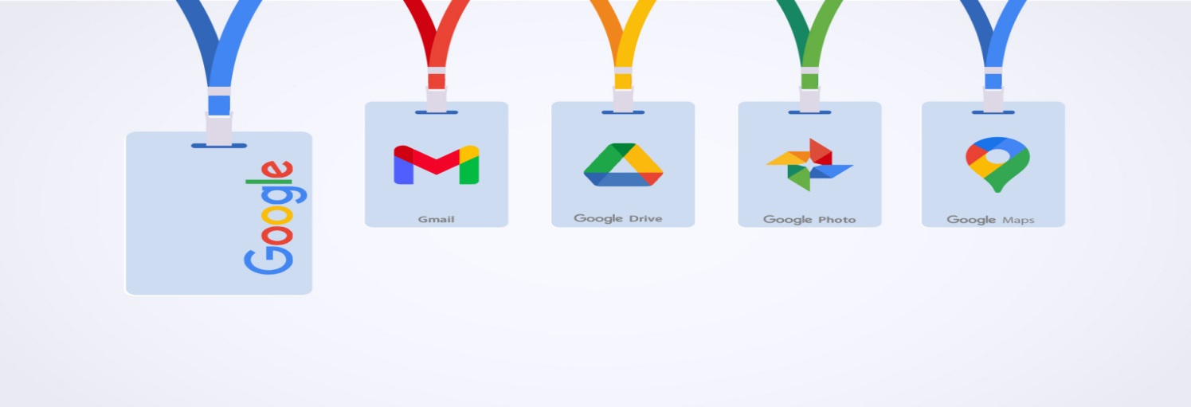
Marca Principal y Sub Marcas
Por ejemplo, Google es la marca principal que abarca las sub-marcas Google Drive, Google Calendar, etc. Apple usa también este sistema para sus submarcas: iPhone, iPad, iMac, etc

Slide 15



Ejemplos de Submarcas
Ford lanza al mercado dos sub marcas Mustang y Bronco
Marca Principal
Sub - Marcas

Slide 16
Apalancamiento de las asociaciones de Submarcas para construir el valor capital de la marca
¿Qué es la submarca?
La submarca es la creación de una marca subsidiaria o secundaria por parte de una marca principal. Estas empresas suelen crearse para atraer a nuevos públicos. La marca subsidiaria o Sub Marca es diferente de la empresa principal, pero sigue vinculada a ella. Las Sub Marca pueden tener sus propias normas, identidad corporativa, logotipo, etc., o pueden reflejar la identidad de la marca principal.
El beneficio de las Sub Marca es un mayor reconocimiento de la marca principal. Además, las sub-marcas ayudan a establecer la lealtad a la empresa de la que proceden. Los consumidores confían en la marca principal y, por tanto, es más probable que compren los productos de la empresa secundaria. Por ejemplo, Apple y sus productos iPhone, iPad y iPod: la gente conoce bien a Apple y confía en su calidad, por lo que compra productos de marcas subsidiarias sin dudarlo.

Slide 17
Ejemplos de sub-marcas
Las sub-marcas son herramientas poderosas para que los vendedores lleven la marca principal a un nivel completamente nuevo y atraigan a un público nuevo. De este modo, una empresa no abandona su negocio principal, sino que además abre otros nuevos basados en él. He aquí algunos ejemplos famosos de submarcas:
Toyota – Prius
Microsoft – Xbox
Lenovo – Legion
Samsung – Galaxy
Amazon – Alexa
Apple – iPhone
Philips – Sonicare
Los productos subsidiarios de estas empresas son tan conocidos como la marca principal. Han reforzado la credibilidad de la firma y han aumentado su popularidad.

Slide 18
¿Para qué sirven las sub-marcas?
1.-
Diferenciar Productos
2.-
Fortalecer Marca Principal
3.-
Entrar a Nuevos Mercados

Slide 19
¿Para qué sirven las sub-marcas?
Las sub-marcas se utilizan para diferenciar los productos. Por ejemplo, Toyota tiene una marca subsidiaria llamada Tundra (camionetas). El cliente recuerda ese nombre y lo asocia con Toyota.
Es más probable que el público compre otros productos de la marca matriz si los asocia con la sub-marca. Por ejemplo, a un cliente le gusta el Big Mac de McDonald’s y decide probar otra hamburguesa. Es más probable que el cliente opte por una de las hamburguesas de McDonald’s porque ya sabe lo que puede esperar de esa empresa.
Una sub-marca también puede utilizarse para explorar nuevos nichos de mercado. Sony lo hizo creando un producto Playstation para un público de jugadores. Esto aumentó la prevalencia de Sony y aumentó el alcance de la empresa.

Slide 20
¿Es la sub-marca siempre el movimiento correcto?
La sub-marca tiene muchas ventajas, pero hay que tener en cuenta que no funciona para todas las empresas. Las empresas con filiales gastan mucho dinero en el mantenimiento y el crecimiento de la marca. Además, existe el riesgo de que la sub-marca se pierda a la sombra de la empresa principal.
Asimismo, las ventajas de la marca principal pueden verse anuladas por los problemas de la filial. Si no tiene la calidad necesaria para gestionar todas las divisiones de la empresa, puede haber problemas en alguna de ellas. Todo esto afectará a la credibilidad de la marca principal.

Slide 21
¿Cuándo crear sub-marcas?
¿Cómo saber cuándo crear una sub-marca y cuándo crear simplemente una nueva empresa independiente? ¿O incluso una nueva empresa? .
He aquí algunas preguntas que, al responderlas, le ayudarán a determinar qué camino debe tomar. Si la respuesta a todas estas preguntas es afirmativa, es el momento de crear una sub-marca. De lo contrario, vale la pena pensar en un re-branding o en una nueva marca.
¿Se dirige la sub-marca a una parte de su público actual?
¿Podrá la sub-marca cubrir las mismas necesidades que su marca principal?
¿Refuerza la sub-marca su marca principal?
¿Recibirá su sub-marca más publicidad o promoción que sus otros productos principales?
En función de las respuestas, podrá evaluar sus opciones y tomar una decisión sobre la sub-marca.

Slide 22
¿Cómo se crea una sub-marca?
Una empresa con sub-marcas puede obtener buenos resultados si utiliza las estrategias adecuadas. Pero ¿cómo se crea un estilo único para una sub-marca? Hay que encajar la dirección de la empresa, encontrar sus características y crear una fórmula de sub-marca equilibrada.
Planificar cuidadosamente la estrategia y asegurarse de que se sabe cómo se posicionará esta organización en el mercado reducirá la confusión tanto para sus clientes como para sus empleados. Cuanto más fuerte sea el concepto de su marca, más sostenible será la organización

Slide 23

Marcas Secundarias
Definición: Son marcas que derivan de una marca madre pero tienen mayor
autonomía en su identidad, posicionamiento y comunicación.
Propósito: Permiten diversificar la oferta en mercados distintos o con propuestas
muy diferenciadas.
Ejemplo: Scion fue una marca secundaria de Toyota, dirigida a un público joven,
con una identidad completamente distinta.
Características clave:
Poseen una Identidad Propia
Pueden tener logotipos, mensajes y valores propios.
No siempre hacen referencia directa a la marca madre.
Se usan en arquitecturas de marca como el modelo de marcas independientes.
https://youtu.be/piX4zR2K_TM

Slide 24
Objetivos estratégicos de las marcas secundarias
Acceder a nuevos segmentos de mercado: Permiten llegar a públicos con necesidades, gustos o presupuestos distintos sin alterar la imagen de la marca principal. Por ejemplo, Toyota creó Lexus para competir en el segmento de lujo.
Combatir a la competencia: Se usan para quitar cuota de mercado a competidores directos, incluso en rangos de precios más bajos. Esta táctica se conoce como canibalismo controlado.
Proteger la marca madre: Si el nuevo producto tiene un riesgo reputacional o es muy diferente, se lanza con una marca secundaria para evitar que afecte la percepción de la marca principal.
Adaptarse a cambios económicos o sociales: En momentos de crisis o transformación del mercado, las marcas secundarias permiten reaccionar con agilidad sin comprometer la estructura principal. Ejemplo marcas de Cigarrillos en periodo de crisis económica lanzan marcas de menor valor.
Explorar nuevas categorías o territorios: Cuando una empresa quiere entrar en un sector diferente (por ejemplo, una marca de ropa que lanza cosméticos), puede hacerlo con una marca secundaria para construir una identidad específica.

Slide 25
Beneficios clave
Flexibilidad en comunicación y diseño.
Menor riesgo reputacional.
Capacidad de experimentar con nuevos modelos de negocio.

Slide 26
Ejemplos de Marcas Secundarias

Slide 27
Diferencia entre Submarcas y marcas secundarias
Aspecto | Submarca | Marca secundaria
Relación con marca madre | Estrecha y visible | Más distante o autónoma
Identidad visual | Similar o compartida | Propia y diferenciada
Objetivo | Extensión de producto o segmento | Diversificación o nuevo mercado
Ejemplo | Gillette Venus | Lexus (marca secundaria de Toyota)

Slide 28
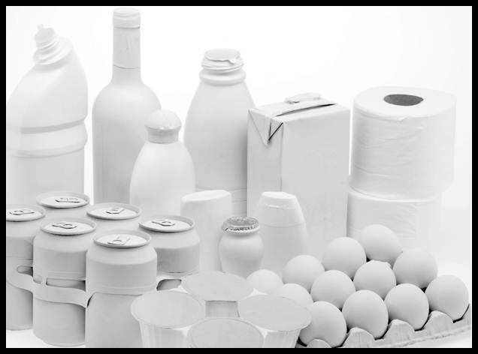
Marcas Blancas
https://youtu.be/b2NEopDdl7I

Slide 29
Marcas Blancas
Definición:
1.-La marca blanca es una línea de productos genéricos que el minorista vende bajo su nombre. Es decir, estas mercancías se comercializan usualmente bajo el logo de un establecimiento comercial
2.-Se conocen como marcas blancas, aquellas marcas pertenecientes a supermercados, hipermercados, tiendas de descuento, o demás tiendas que con un precio inferior y un envase distinguido por el logotipo de su distribuidor ofrecen en la mayoría de los casos una calidad igual o discretamente parecida a la del producto líder. Dicho fenómeno aparece en diversas denominaciones, siendo las más conocidas las siguientes: marcas blancas, marcas propias del detallista, marcas de distribuidor, marcas de intermediario, “own labels”, “private brands”, “house brands” o “retailer’s brands”.
Origen:
Las marcas blancas tuvieron sus orígenes en la Alemania de la Segunda Guerra Mundial. En esta difícil etapa, los consumidores dejaron de prestar atención a las marcas populares privilegiando la compra de productos de bajo precio y sin logo conocido. Posteriormente, la tendencia se expandió a otros países como Estados Unidos o Francia, sobre todo, en los setentas.

Slide 30
Rol de la Marca Blanca
En un principio los bienes de marca blanca abarcaban solo las categorías de productos básicos de alimentos y limpieza, como el detergente. Su enfoque residía en ofrecer artículos de menor calidad que las compañías conocidas, pero también a un precio mucho más bajo.
Con el paso de tiempo y la creciente presión competitiva, las marcas blancas han evolucionado para convertirse en productos de mayor calidad, con envases más sofisticados. Además, la oferta se amplía incluyendo mercancías que no se encuentran en la canasta básica
Es decir, las marcas blancas han pasado en ocasiones a convertirse en lo que llamamos marcas propias o marcas de distribuidor que no necesariamente son de menor calidad y puede ejercer una competencia relevante para las empresas del sector

Slide 31
Punto de vista del distribuidor (Retail)
Mayores Margenes
PVP atractivos
Lealtad de los consumidores
Variedad de productos
Mayor gestión
Aumento de costos de estructura
Variedad de categorías
Bajos costos

Slide 32
Punto de vista del consumidor
Categorías genéricas
Precios atractivos
Variedad de productos
Categorías de productos genéricos
Fidelización con el Retail
Opciones de compra de conveniencia
Ahorro en la compra

Slide 33
Punto de vista del Fabricante de marcas blancas
Aumento del volumen de producción
Mejora efectividad productiva
Economía de escala
Reducción de costos
Alianza estratégica
Con el retail
Mejor negociación con proveedores
Mejoramiento de márgenes
Con proveedores

Slide 34
Del punto de Vista Marcas Comerciales
Perdida de Mercado
El rol de la marca suplantado
Debilidad en la negociación
Perdida de capacidad negociadora
Mayor costo del canal
Menos productos
Menos Cobertura de mercado
Mayores exigencias en inversión
Mayor dificultar en incorporar nuevos productos
Mayor inversión
Menos variedad y amplitud de productos
Inseguridad en la permanencia en el canal

Slide 35
Ventajas y desventajas de las marcas blancas
Desde el punto de vista del distribuidor: El distribuidor puede recibir mayores márgenes que si vendiera solo marcas comerciales. Además, se puede crear lealtad sobre los consumidores y obtener un mayor poder de negociación con los proveedores. Sin embargo, las desventajas vienen del hecho de que manejar una marca blanca implica asumir los costos y riesgos de la gestión. Esto aumenta la carga de trabajo del distribuidor. Y una estructura organizacional dedicado a esto.
Desde el punto de vista del consumidor: El consumidor se puede ver beneficiado por un menor precio y una mayor variedad debido a la competencia. No obstante, puede ocurrir el efecto contrario si los distribuidores comienzan a ejercer poder de mercado excluyendo a las marcas tradicionales.
Desde el punto de vista del fabricante de la marca blanca: El distribuidor encarga la producción de su marca blanca a un tercero. Esta empresa, si manufactura en grandes volúmenes, puede aprovechar la generación de economías de escala, es decir, el costo por cada nueva unidad producida es cada vez menor. Sin embargo, la desventaja es que este productor termine dependiendo mucho de la demanda del minorista.
Desde en punto de vista de las marcas Comerciales: Esto significa una gran amenaza para las marcas comerciales ya que el rol que cumplen estas marcas en el mercado pueden ser reemplazado por marcas blancas como por ejemplo las marcas de primer precio, esto que se significar que sean eliminadas por los retail que desarrollen sus propias marcas y quieran que esta asuma este rol, además existe la perdida de espacio de exhibición de las marcas comerciales lo cual implica tener menos caras o menos surtido debido a la reestructuración del espacio por parte del retail para dar espacio a sus marcas , además menos variedad de marcas en los retail y por ultimo una mayor dificultar en el posicionamiento de precios de las marcas comerciales y debilitación de la negociación con el retail

Slide 36
Evolución de las marcas Blancas
Genérico- Masivo
Uso Marca del Retail
Prod. genéricos
Posicionamiento marca
Calidad –Precio Standard
Diferenciación
Nuevas categorías
Incorporación de innovación
Desarrollo de marcas
Foco en Conveniencia
Obj mejorar margen
Obj Competitividad
Obj Fidelización

Slide 37
Arquitectura de Marca
Marcas Blancas
https://youtu.be/dAOAChvnKUY
https://youtu.be/b2NEopDdl7I

